Slide 1




Final Project Presentation
Nomor Kelompok: 7
Nama Mentor: Erwin Fernanda
Nama:
Mohammad Rizky Putra
Evrida Indra Pramesti
Machine Learning Class
Program Studi Independen Bersertifikat
Zenius Bersama Kampus Merdeka

Slide 2
Petunjuk
Latar Belakang
Waktu presentasi adalah 5 menit (tentatif, tergantung dari banyaknya kelompok yang mendaftarkan diri)
Waktu tanya jawab adalah 5 menit
Silakan menambahkan gambar/visualisasi pada slide presentasi
Upayakan agar tetap dalam format poin-poin (ingat, ini presentasi, bukan esai)
Jangan masukkan code ke dalam slide presentasi (tidak usah memasukan screenshot jupyter notebook)
© 2022 Program Studi Independen Bersertifikat Zenius Bersama Kampus Merdeka

Slide 3

Latar Belakang
Explorasi Data dan Visualisasi
Modelling
Kesimpulan
Daftar Isi
© 2022 Program Studi Independen Bersertifikat Zenius Bersama Kampus Merdeka
Notes:
Section list

Slide 4


Latar Belakang
PUT THE TOPIC HERE AS OVERHEAD
Pendahuluan
© 2022 Program Studi Independen Bersertifikat Zenius Bersama Kampus Merdeka
Notes:
Stopper or section title

Slide 5
Latar Belakang Project
Latar Belakang
Sumber Data: Customer Churn https://www.kaggle.com/datasets/barun2104/telecom-churn?datasetId=567482
Problem: classification
Tujuan:
Mengetahui faktor yang menyebabkan pelanggan Churn.
Memprediksi model machine learning mengenai pelanggan yang melakukan Churn dengan aspek-aspek yang terkait
© 2022 Program Studi Independen Bersertifikat Zenius Bersama Kampus Merdeka

Slide 6
Explorasi Data dan Visualisasi
PUT THE TOPIC HERE AS OVERHEAD
Explorasi Data dan Visualisasi
© 2022 Program Studi Independen Bersertifikat Zenius Bersama Kampus Merdeka
Notes:
Stopper or section title

Slide 7
Business Understanding
EDA and Visualization
Dengan pesatnya perkembangan industri telekomunikasi, penyedia layanan lebih condong ke arah perluasan basis pelanggan. Untuk memenuhi kebutuhan bertahan dalam lingkungan yang kompetitif, retensi pelanggan yang ada telah menjadi tantangan besar. Disebutkan bahwa biaya untuk mendapatkan pelanggan baru jauh lebih mahal daripada mempertahankan pelanggan yang sudah ada.
Customer churn atau perputaran pelanggan adalah metrik bisnis yang mengukur jumlah pelanggan yang telah berhenti menggunakan produk atau layanan Anda. Kadang-kadang disebut sebagai pergantian pelanggan atau pengurangan pelanggan, pergantian pelanggan bisnis adalah alat analitik yang kuat dan diukur sebagai persentase.
Oleh karena itu, sangat penting bagi industri telekomunikasi untuk menggunakan analisis canggih untuk memahami perilaku konsumen dan pada gilirannya memprediksi asosiasi pelanggan apakah mereka akan meninggalkan perusahaan atau tidak.
© 2022 Program Studi Independen Bersertifikat Zenius Bersama Kampus Merdeka

Slide 8
Data Cleansing
EDA and Visualization
Data Customer Churn memiliki 3333 baris dan 11 kolom dengan penjelasan sebagai berikut :
1. Churn = Pelanggan yang berhenti berlangganan, dengan 1 jika berhenti dan 0 jika tidak
2. AccountWeeks = lama berlangganan (dalam satuan minggu)
3. ContractRenewal = Pembaruan kontrak (1 jika memperbarui, 0 jika tidak)
4. DataPlan = paket data (1 jika punya 0 jika tidak)
5. DataUsage = penggunaan data (dalam gigabytes)
© 2022 Program Studi Independen Bersertifikat Zenius Bersama Kampus Merdeka

Slide 9
Data Cleansing
EDA and Visualization
6. CustServCalls = jumlah pelanggan menghubungi customer service
7. DayMins = rata-rata menit penggunaan per bulan
8. DayCall = rata-rata penggunaan telepon
9. MonthlyCharge = rata-rata tagihan perbulan
10. OverageFee = biaya kelebihan dalam 12 bulan terakhir
11. RoamMins = rata-rata telepon roaming
Berdarkan analisis kelompok kami, data tersebut sudah bersih tidak ada data kosong serta data sudah sesuai tipe data dan saat dicek tidak ada outliers pada data tersebut.
© 2022 Program Studi Independen Bersertifikat Zenius Bersama Kampus Merdeka

Slide 10
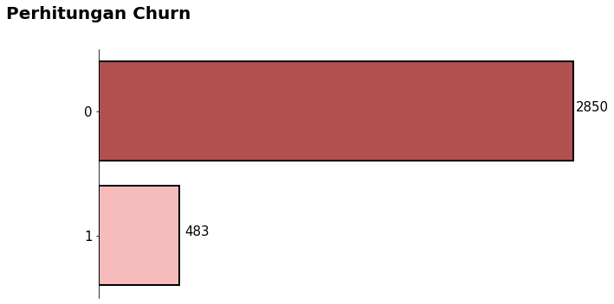
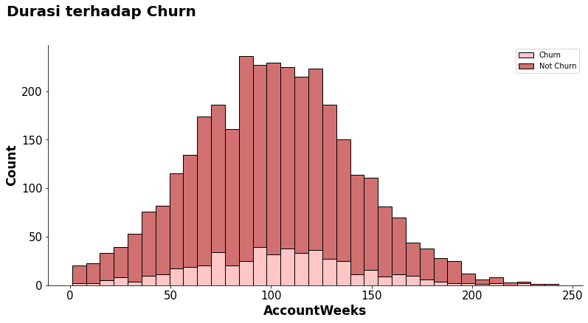
Exploratory Data Analysis
EDA and Visualization
Berdasarkan visualisasi dan EDA yang telah dilakukan dapat diketahui beberapa hal berikut :
Terdapat sekitar 14% pelanggan yang Churn atau sekitar 483 pelanggan.
Durasi berlangganan tidak menjamin pelanggan Churn atau tidak.
© 2022 Program Studi Independen Bersertifikat Zenius Bersama Kampus Merdeka

Slide 11
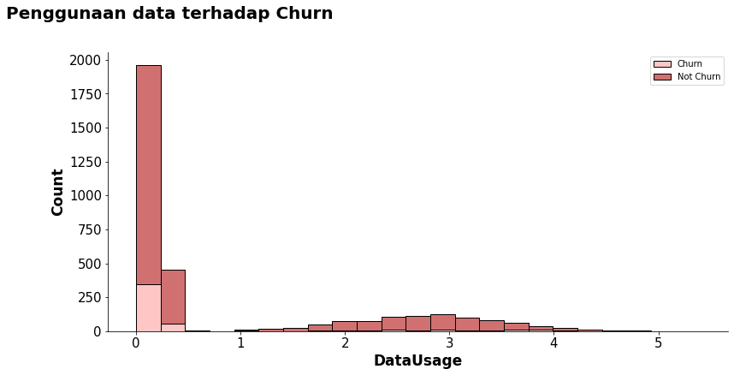
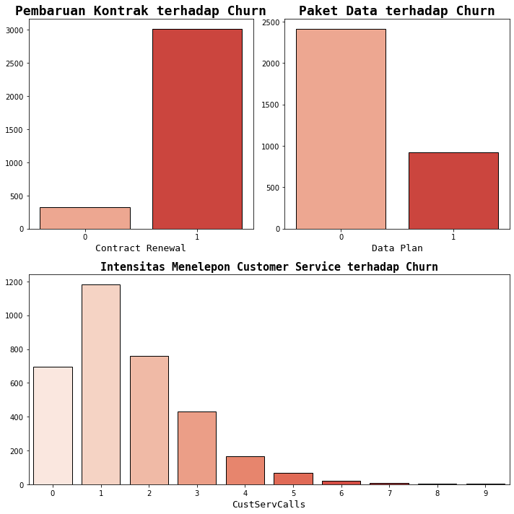
Exploratory Data Analysis
EDA and Visualization
Berdasarkan visualisasi dan EDA yang telah dilakukan dapat diketahui beberapa hal berikut :
Pelanggan yang Churn rata-rata menggunakan data (Data Usage) kurang 1 GB.
Rata-rata pelanggan melakukan panggilan kepada Cust. Service sebanyak 1-3 kali.
© 2022 Program Studi Independen Bersertifikat Zenius Bersama Kampus Merdeka

Slide 12
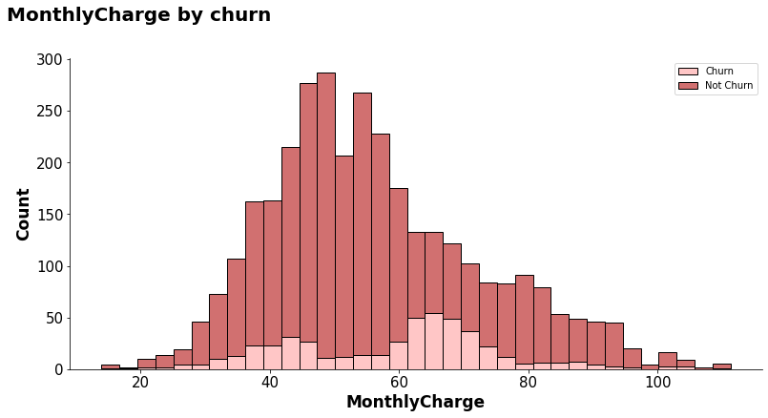
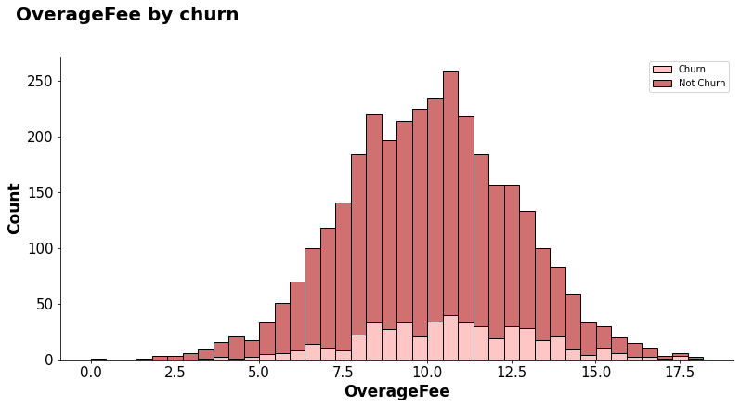
Exploratory Data Analysis
EDA and Visualization
Tagihan dan overpayment pada pelanggan yang Churn lebih besar daripada yang tidak Churn. Hal ini dapat menjadi alasan utama pelanggan tersebut Churn.
© 2022 Program Studi Independen Bersertifikat Zenius Bersama Kampus Merdeka

Slide 13
Modelling
PUT THE TOPIC HERE AS OVERHEAD
Modelling
© 2022 Program Studi Independen Bersertifikat Zenius Bersama Kampus Merdeka
Notes:
Stopper or section title

Slide 14
Metrik
Modelling
Metrik yang digunakan adalah metrik confusion untuk mengevaluasi akurasi klasifikasi dengan menghitung matriks confusion dengan setiap baris yang sesuai dengan kelas yang sebenarnya. Terdiri dari :
(TN) True Negative
(FP) False Positive
(FN) False Negative
(TP) True Positive
© 2022 Program Studi Independen Bersertifikat Zenius Bersama Kampus Merdeka

Slide 15
Train Test Split
Modelling
Train/test split adalah salah satu metode yang dapat digunakan untuk mengevaluasi model dengan membagi dataset menjadi dua bagian yakni bagian yang digunakan untuk training data dan untuk testing data dengan proporsi tertentu (train size = 60%, test size = 40%)
© 2022 Program Studi Independen Bersertifikat Zenius Bersama Kampus Merdeka

Slide 16
Jenis Model Awal Yang Dicoba (Logistic Regression)
Modelling
●Evaluasi dengan Classification Report
Dari classification report disebutkan bahwa model memiliki rata-rata sekitar mulai dari precision, recall, f1-score, dan support. Accuracy juga menunjukan akurasi 84%
●Evaluasi dengan AUC
Untuk score AUC dapat disebutkan bahwa nilainya sekitar 55,4%
© 2022 Program Studi Independen Bersertifikat Zenius Bersama Kampus Merdeka

Slide 17
Logistic Regression (Hyperparameter Turning)
Modelling
●Evaluasi dengan Classification Report
Setelah dilakukan Hyperparameter tuning nilai akurasi meningkat menjadi 86% dari sebelumnya 84%
●Evaluasi dengan AUC
Untuk score AUC disebutkan bahwa nilainya tetap sekitar 55,4%
© 2022 Program Studi Independen Bersertifikat Zenius Bersama Kampus Merdeka

Slide 18
Decision Tree
Modelling
●Evaluasi dengan Classification Report
Dari classification report disebutkan bahwa model memiliki rata-rata sekitar mulai dari precision, recall, f1-score, dan support. Accuracy juga menunjukan akurasi 92%
●Evaluasi dengan AUC
Untuk score AUC dapat disebutkan bahwa nilainya sekitar 75%
© 2022 Program Studi Independen Bersertifikat Zenius Bersama Kampus Merdeka

Slide 19
Random Forest
Modelling
●Evaluasi dengan Classification Report
Dari classification report disebutkan bahwa model memiliki rata-rata sekitar mulai dari precision, recall, f1-score, dan support. Accuracy juga menunjukan akurasi 93%
●Evaluasi dengan AUC
Untuk score AUC dapat disebutkan bahwa nilainya sekitar 80%
© 2022 Program Studi Independen Bersertifikat Zenius Bersama Kampus Merdeka

Slide 20
Conclusion
PUT THE TOPIC HERE AS OVERHEAD
Conclusion
© 2022 Program Studi Independen Bersertifikat Zenius Bersama Kampus Merdeka
Notes:
Stopper or section title

Slide 21
Kesimpulan
Modelling
Berdasarkan evaluasi yang telah dilakukan pada ketiga model, model terbaik adalah Random forest karena memiliki akurasi dan AUC tertinggi diantara ketiga model
Dalam pemodelan ini, kelompok kami menggunakan semua variabel yang ada pada data karena dirasa variabel dalam data mempengaruhi pelanggan yang Churn.
© 2022 Program Studi Independen Bersertifikat Zenius Bersama Kampus Merdeka

Slide 22
Modelling
<pada bagian ini, silakan paparkan kesimpulan Anda, apa saja insights/trend yang menarik, dan sertakan saran Anda kepada stakeholder>
<misal, proyek Anda adalah tentang properti, maka Anda bisa memberikan saran kepada calon pembeli properti, kira-kira properti yang seperti apa yang paling worth it>
<misal, proyek Anda adalah tentang churn, maka Anda bisa memberikan saran kepada perusahaan bagaimana untuk menurunkan churn, faktor-faktor apa yang harus diperhatikan, dst>
© 2022 Program Studi Independen Bersertifikat Zenius Bersama Kampus Merdeka

Slide 23

Terima kasih!
Ada pertanyaan?

